Slide 1

Instituto Tecnológico Nacional de México
Instituto Tecnológico de Frontera Comalapa
Ingeniería en Sistemas Computacionales
Programación web
Actividad 4.2 Reporte de práctica
Docente
Ing. Francisco Javier Mingo Velázquez
Estudiante
Dixie Dayana Peña González #Control: 221260063
Frontera Comalapa Chiapas, A 04 de junio del 2026

Slide 2
Índice
Introducción …………………………………………………………………3
Justificación …………………………………………………………………4
Desarrollo de avances del proyecto “Turismo Comalapa”……..5
Base de datos………………………………………………………………14
Conclusión ………………………………………………………………….15
Anexo código fuente …………………………………………………....16

Slide 3
Introducción
El objetivo es desarrollar una aplicación web para el sector turístico de Frontera Comalapa, en el cual se podrán visualizar publicaciones de lugares turísticos del municipio.
Se pretende dar a conocer la parte lógica del sistema, explicar los avances en el frontend y el backend que ayudan a que cada ves se vaya mejorando más visual y lógicamente este sistema.
Aquí las tecnologías que estamos utilizando es Angular y Supabase.

Slide 4
Justificación
La presente documentación del avance del código del proyecto tiene como finalidad proporcionar una vista clara de la lógica implementada en el desarrollo de Turismo Comalapa. Al analizar los componentes de la interfaz, los servicios de comunicación con la base de datos y la configuración del sistema, este reporte no solo documenta el proceso, sino que ayuda a comprender la arquitectura, el flujo de datos y la lógica detrás de plataforma.

Slide 5
Desarrollo de avances del proyecto “Turismo Comalapa”
Arquitectura actual del proyecto (Frontend – Angular).
Componentes: aquí se encuentra la lógica y vista de la interfaz dividida en módulos funcionales que son los siguientes:
Dashboard-admin: Panel de control para el administrador.
Dashboard-usuario: Panel personalizado para usuarios registrados.
login.: Gestión de acceso y autenticación.
Nueva-publicación: formulario para crear contenido.
Registro: formulario para nuevos usuarios.
Servicios: esta es la capa para la comunicación con el backend.
Supabase.service.ts: maneja la conexión principal y autenticación con Supabase.
Publicaciones.service.ts: maneja las operaciones CRUD relacionadas con el contenido.
Interfaces: aquí se definen los modelos de datos (tipado TypeCsript).

Slide 6
Implementación del Backend (Supabase):
autenticación: para esto utilicé el servicio de Supabase para manejar el registro e inicio de sesión de forma segura sin gestionar un servidor propio.
Base de datos: definimos los modelos en el archivo database.interface.ts en donde definimos la estructura de las tablas.
Flujo de datos: aquí el frontend envía peticiones desde el archivo publicaciones.service.ts hacia las tablas de Supabase para ir almacenando y recuperando datos de las publicaciones que se tienen.

Slide 7
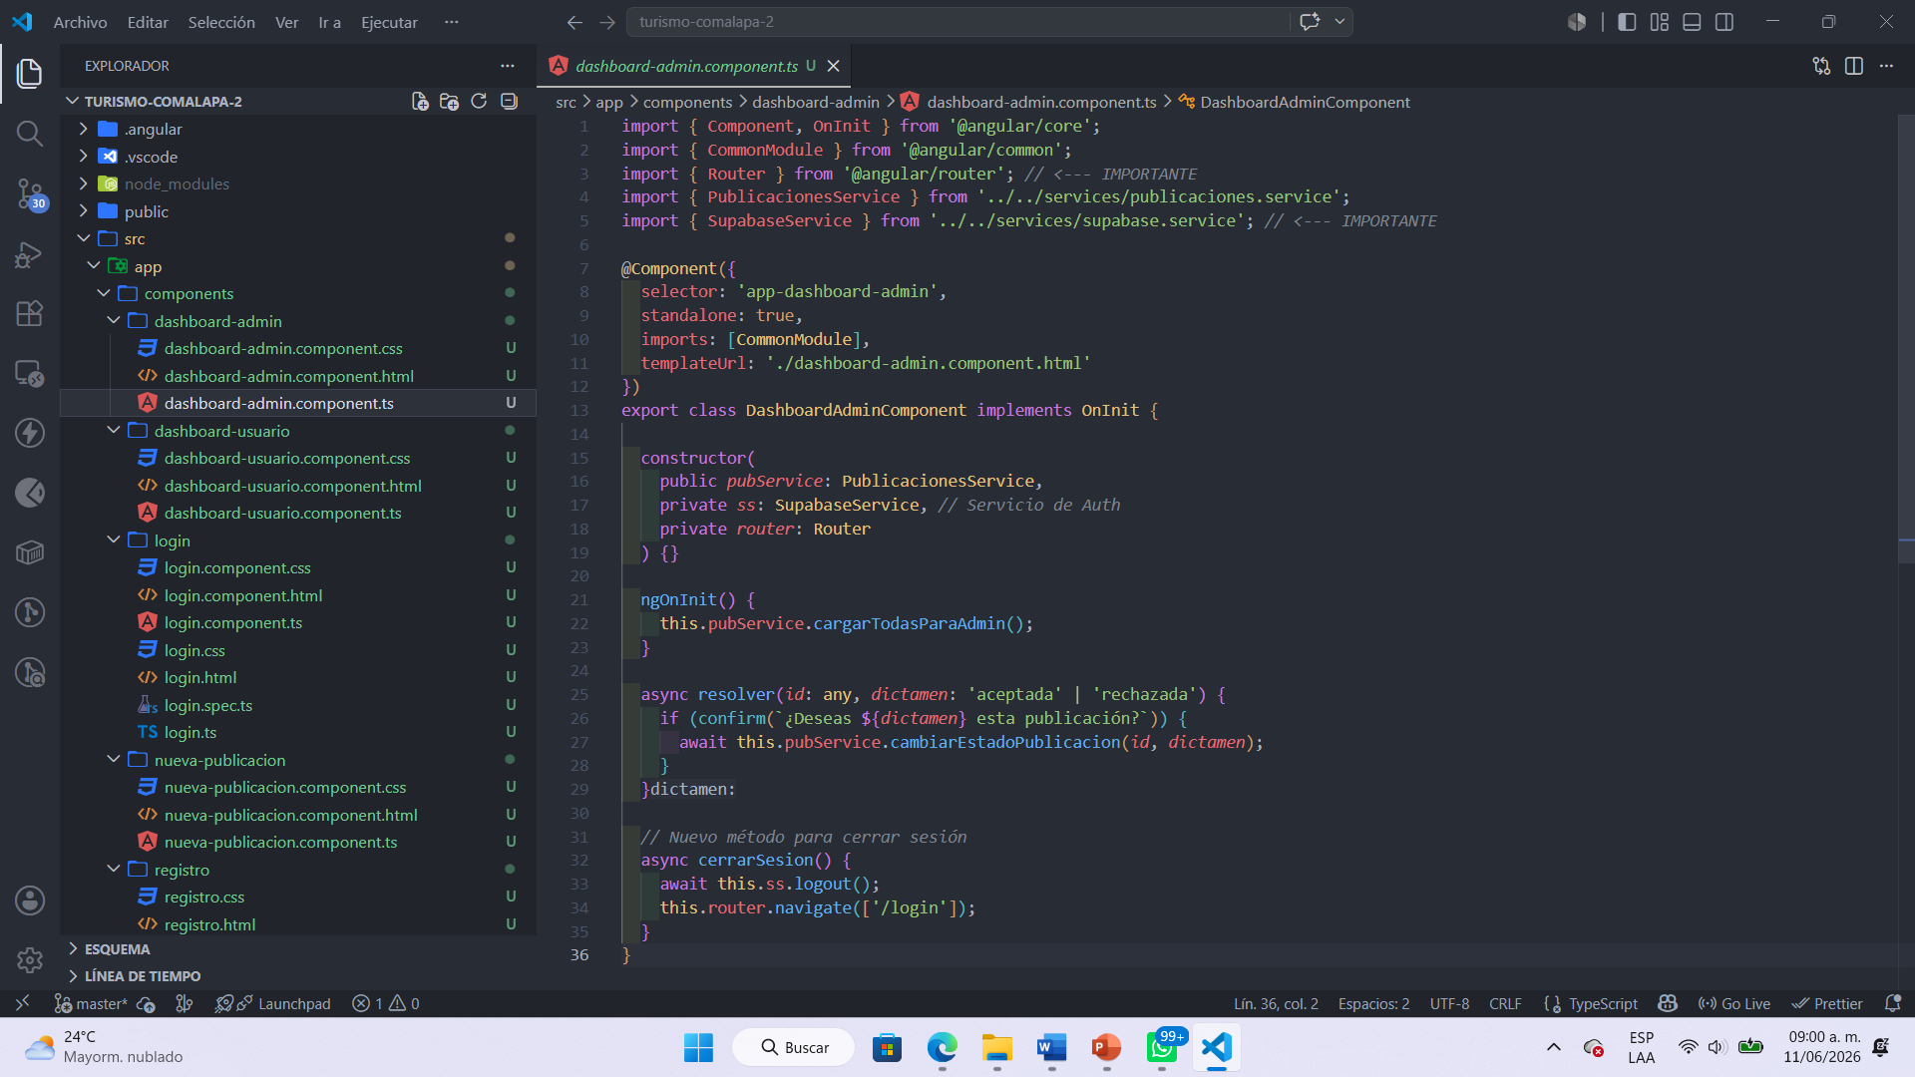
Se trabajó en el dashboard del administrador, este a través de la inyección de dependencias se comunica con PublicacionesService para centralizar la carga de datos y la gestión de estados (aprobación/rechazo) de las publicaciones.

Slide 8
En el dashboard usuario, este a diferencia del administrador, tiene capacidades de CRUD sobre sus propios recursos, permitiéndole ver publicaciones públicas y gestionar las suyas.
Para editar se usa signal<number | null> (null) para manejar qué elemento está siendo editado.
Para la gestión de carga de datos (ngOInit), ya que permite diferenciar entre las publicaciones aceptadas por otros y las que son propias del usuario.
También aquí se crearon los métodos de activarEdicion y guardarCambios. Y finalmente como experiencia del usuario (UX) le añadí validaciones básicas (confirm) abtes de ejecutar operaciones destructuvas (eliminar).

Slide 9
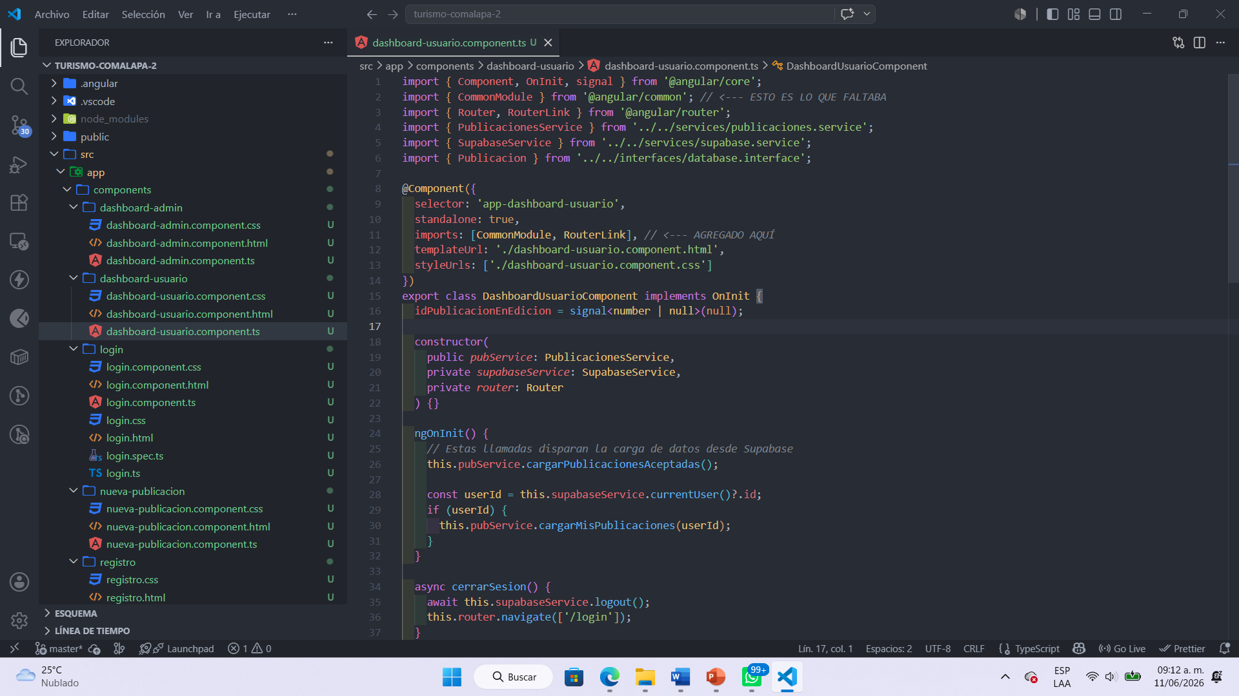

Slide 10
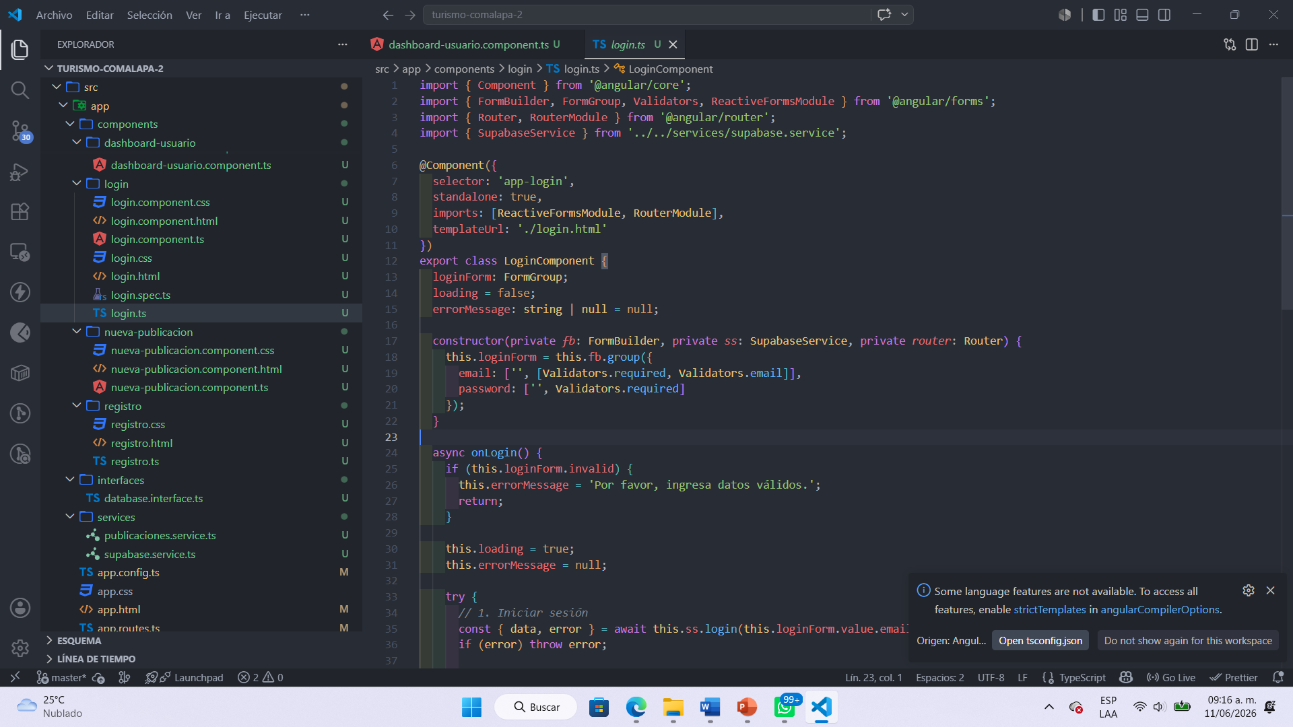
El siguiente es el componente login, su función es gestionar la identidad del usuario antes de permitirle entrar a los dashboards.
Utilizamos ReactiveFormsModule y FormBuilder para aplicar reglas de validación en el lado del cliente antes de enviar cualquier petición.
Mantiene un procesamiento asíncrono ya que emplea async/await para gestionar la comunicación con Supabase.

Slide 11
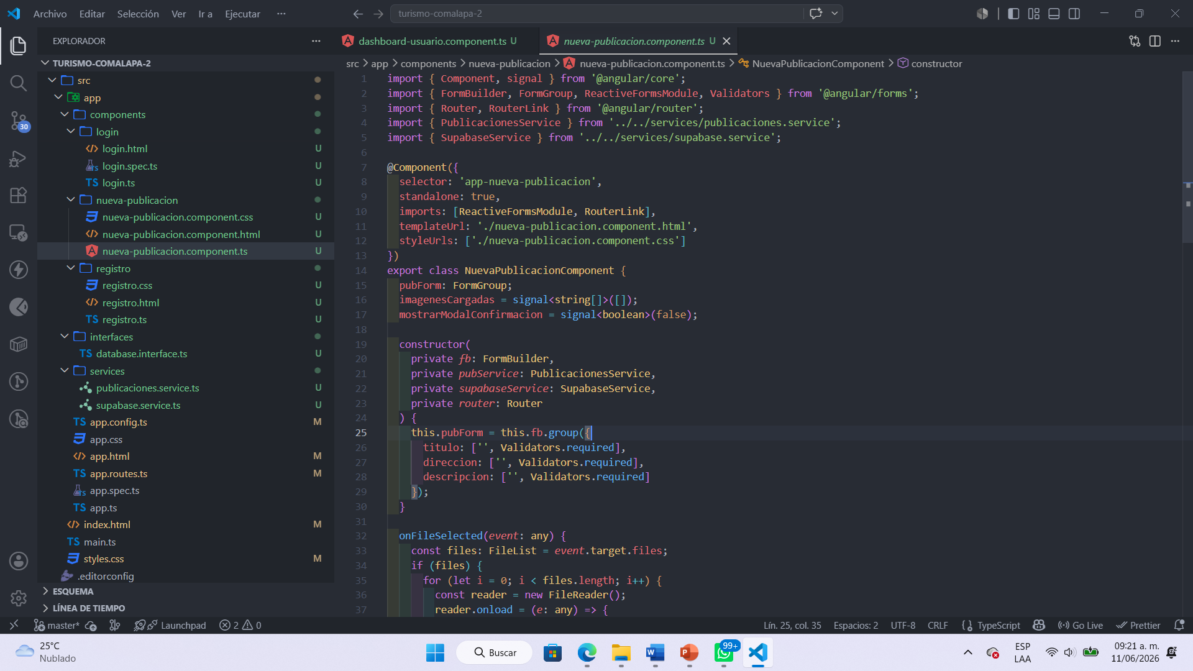
El componente NuevaPublicacionComponent representa la capa de entrada de datos del sistema. Es donde el usuario genera contenido nuevo, utiliza FormBuilder para vincular los campos con la base de datos, que coinidan vaya.
Se trabajó con FileReader para convertir los archivos seleccionados en local a formato DataURL; esto permite una previsualización inmediata en la interfaz antes de realizar la subida al servidor.

Slide 12
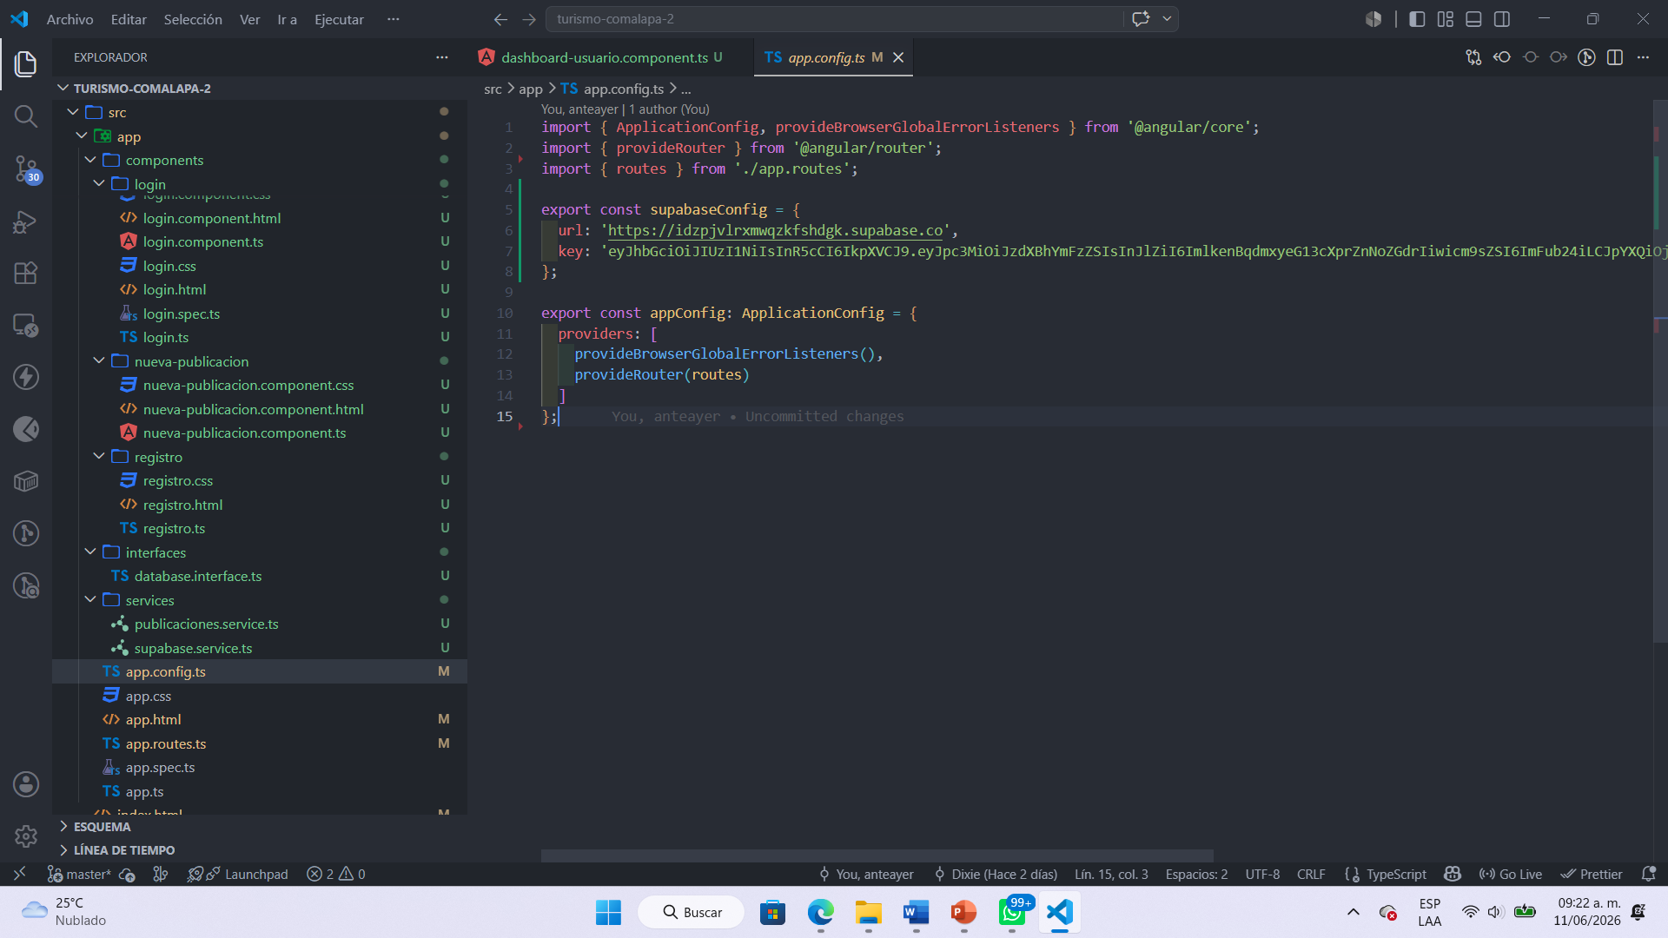
Aquí tenemos la configuración global en el archivo app.config.ts, este contiene la conexión directa con supabase mediante la URL yy key (toquen de autenticación).
Define los servicios que estarán disponibles en toda la aplicación.

Slide 13
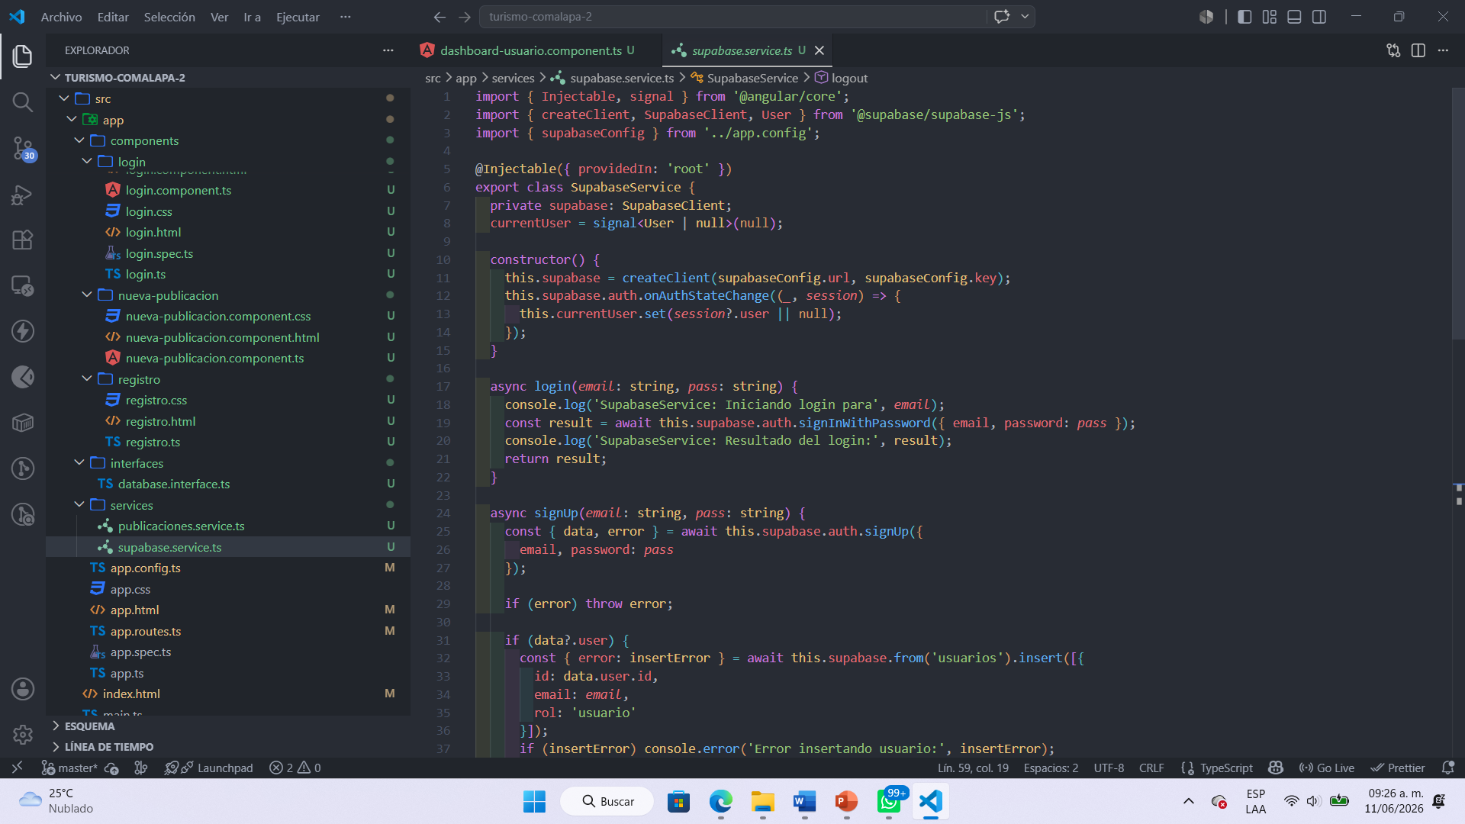
Vamos con otro archivo importante que es supabase.service.ts que su propósito centralizar la lógica de autenticación y gestión de datos relacionales; en pocas palabras, maneja la comunicación asíncrona con el backend, consulta datos mediante el método getPerfil y con el signUp implementa una lógica de registro .

Slide 14
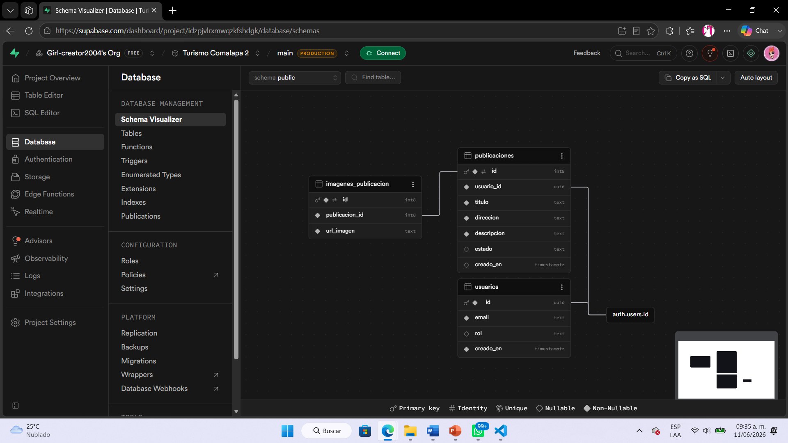
Base de datos
El diseño de la base de datos sigue un modelo relacional, optimizado. La estructura se compone de 3 entidades clave: publicaciones, usuarios e imagenes_publicacion.
La integración con el sistema de autenticación de supabase (auth.users) permite gestionar de forma segura los permisos y la propiedad de los datos, mientras que la separación de las imágenes en una tabla dedicada nos facilita la escalabilidad y el manejo de contenido multimedia.

Slide 15
Conclusión
En conclusión, se abordaron los archivos principales donde se presentó código y el objetivo de cada uno de ellos en el proyecto; además, se explicaron brevemente la funcionalidad de cada uno de ellos y nos centramos más en los avances que se estuvieron haciendo que por ejemplo uno que más impacto tiene en este reporte es el de la identificación de roles como administrador y como usuario, por otro lado la estructura de las tablas en supabase se abordó de manera muy breve ya que el objetivo era presentar más el código que es lo que más importa.

Slide 16
Anexo código fuente
https://github.com/Girl-creator2004/PW_T4_Programacion_del_lado_del_servidor.git

